Slide 1

TOÁN
Ôn tập về số tự nhiên
TR.160

Slide 2

KHỞI ĐỘNG

Slide 3
Quãng đường từ A đến B dài 12 m. Trên bản đồ tỉ lệ 1:100.Vậy độ dài quãng đường trên bản đồ là bao nhiêu xăng-ti-mét?
1 m.
b) 100 cm.
c)12 cm.
c)12 cm.
d)12 m.

Slide 4
Trên bản đồ tỉ lệ 1:200, chiều dài phòng học lớp em đo được 4cm. Độ dài thật của phòng học lớp em là:
80cm.
b)800m.
c) 50cm.
d) 8m
d)8m

Slide 5
Lớp nghìn
lớp triệu
Lớp đơn vị
Đọc số sau:
Đọc: Bảy trăm tám mươi sáu triệu, bảy trăm tám mươi chín nghìn, hai trăm linh bốn.
786 789 204
* Lớp triệu gồm: hàng trăm triệu, hàng chục triệu và hàng triệu.
* Lớp nghìn gồm: hàng trăm nghìn, hàng chục nghìn và hàng nghìn.
* Lớp đơn vị gồm: hàng trăm, hàng chục và hàng đơn vị.

Slide 6
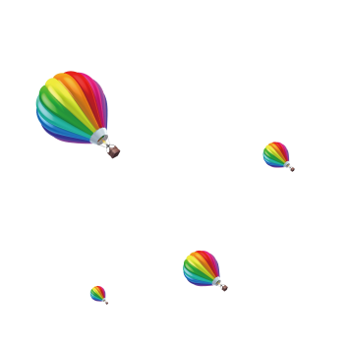


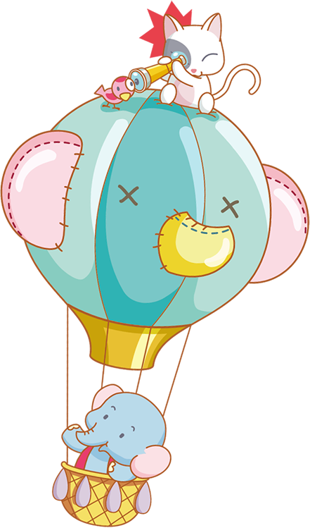

Thứ tư ngày 30 tháng 3 năm 2022
Toán
Ôn tập về số tự nhiên

Slide 7
1
Viết theo mẫu:
Đọc số
Viết số
Số gồm có
Hai mươi tư nghìn ba trăm
linh tám
2 chục nghìn,
24 308
4nghìn,
3trăm,
8 đơn vị
Một trăm sáu mươi nghìn hai trăm bảy mươi tư
1 237 005
8 triệu, 4nghìn, 9chục

Slide 8
1
Viết theo mẫu:
Đọc số
Viết số
Số gồm có
Hai mươi tư nghìn ba trăm
linh tám
2 chục nghìn,
24 308
4nghìn,
3trăm,
8 đơn vị
Một trăm sáu mươi nghìn hai trăm bảy mươi tư
1 trăm nghìn, 6 chục nghìn, 2 trăm, 7 chục, 4 đơn vị
160 274
1 237 005
1triệu, 2 trăm nghìn, 3 chục nghìn, 7 nghìn, 5 đơn vị
Một triệu hai trăm ba mươi bảy nghìn không trăm linh năm
Tám triệu không trăm linh bốn nghìn không trăm chín mươi
8 triệu, 4nghìn, 9chục
8 004 090

Slide 9
2
Viết mỗi số sau thành tổng (theo mẫu):
1763 ; 5794 ; 20 292 ; 190 909 .
Mẫu : 1763 = 1000 + 700 + 60 + 3
5794 = 5000 + 700 + 90 + 4
20 292 = 20 000 + 200 + 90 + 2
190 909 = 100 000 + 90 000 + 900 + 9
5794
20 292
190 909

Slide 10
3
Đọc các số sau và nêu rõ chữ số 5 trong mỗi số thuộc hàng nào, lớp nào :
67 358 ; 851 904 ; 3 205 700 ; 195 080 126
b) Nêu giá trị của chữ số 3 trong mỗi số sau :
103 ; 1379 ; 8932 ; 13 064 ; 3 265 910

Slide 11
3
Đọc các số sau và nêu rõ chữ số 5 trong mỗi số thuộc hàng nào, lớp nào :
67 358 ; 851 904 ; 3 205 700 ; 195 080 126
Số | Hàng | Lớp
Đơn vị
5
chục
67 358
851 904
nghìn
5
chục nghìn

Slide 12
Toán : Ôn tập về số tự nhiên
3
b) Nêu giá trị của chữ số 3 trong mỗi số sau :
103 ; 1379 ; 8932 ; 13 064 ; 3 265 910.
103
: Chữ số 3 có giá trị là 3 .
1379
: Chữ số 3 có giá trị là 300 .
13 064
: Chữ số 3 có giá trị là 3 000.
3 265 910
: Chữ số 3 có giá trị là 3 000 000.

Slide 13
4
Trong dãy số tự nhiên, hai số liên tiếp hơn ( hoặc kém) nhau mấy đơn vị ?
b) Số tự nhiên bé nhất là số nào?
c) Có số tự nhiên nào lớn nhất không ? Vì sao ?

Slide 14
4
Trong dãy số tự nhiên, hai số liên tiếp hơn ( hoặc kém) nhau mấy đơn vị ?
Trong dãy số tự nhiên, hai số liên tiếp hơn ( hoặc kém) nhau 1 đơn vị .
b) Số tự nhiên bé nhất là số nào?
Số tự nhiên bé nhất là số 0.
c) Có số tự nhiên nào lớn nhất không ? Vì sao ?
Không có số tự nhiên nào lớn nhất .Vì thêm 1 vào bất kì số tự nhiên nào cũng được số đứng liền sau nó.Dãy số tự nhiên có thể kéo dài mãi .

Slide 15
5
Viết số thích hợp vào chỗ chấm để có :
Ba số tự nhiên liên tiếp :
67; … ; 69 . 798, 799 ; … . … ; 1000; 1001
b) Ba số chẵn liên tiếp :
8; 10 ;… . 98; … ; 102 . … ; 1000; 1002
c) Ba số lẻ liên tiếp :
51; 53; … . 199; … ; 203 . …. ; 999 ; 1001
68
800
999
12
100
998
55
201
997

Slide 16
Toán
Ôn tập về số tự nhiên.
*Luyện tập
Nội dung ôn tập
Bài 1:
* Đọc viết, số tự nhiên trong hệ thập phân
* Cấu tạo của số tự nhiên trong hệ thập phân.
Bài 2:
* Hàng và lớp: Giá trị của chữ số phụ thuộc vào vị trí của nó trong một số cụ thể.
Bài 3:
Bài 4:
Bài 5:
* Dãy số tự nhiên, đặc điểm của dãy số tự nhiên.

Slide 17
CỦNG CỐ
1
2
3
4
Câu 4: Trong dãy số tự nhiên, hai số chẵn (hoặclẻ) liên tiếp hơn kém nhau mấy đơn vị ?
Câu 3: Nêu chữ số 7 trong số 2 769 450 thuộc hàng nào , lớp nào và giá trị của số 7.
Câu 2: Trong dãy số tự nhiên, hai số liên tiếp hơn (hoặc kém) nhau mấy đơn vị ?
Câu1 : Đọc các số sau : 125 600; 34 009 ; 5 907

Slide 18
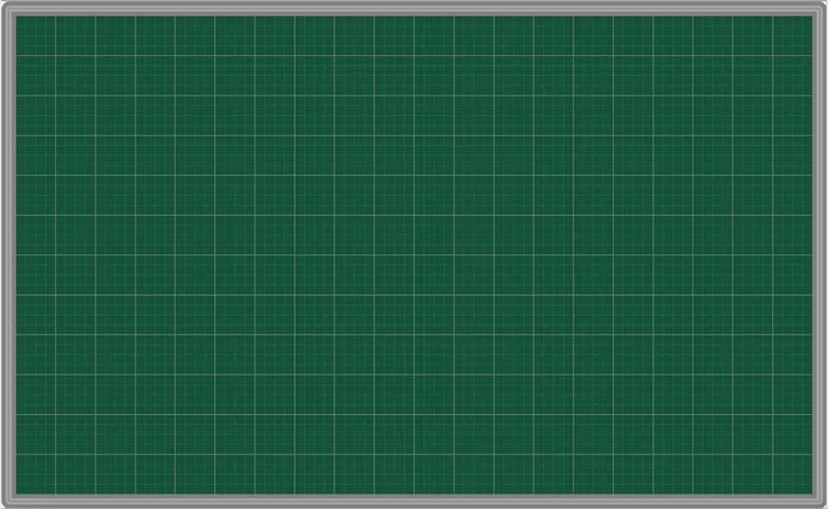
Thứ tư, ngày 30 tháng 03 năm 2022
Toán
Ôn tập về số tự nhiên (tr.)160
Bài 2:
Bài 3:
Bài 4:

Slide 19
Chúc các em
chăm ngoan
học tốt!

